Slide 1
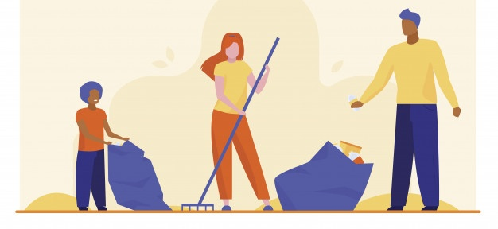

生活事件事例
「我为家人分忧解难」
价值观教育
高小至初中
教育局
德育、公民及国民教育组制作
2021年11月
图片来源: http://www.freepik.com

Slide 2
学习重点
内容概要： | 透过影片及讨论，了解家人在面对逆境／挑战时的感受，并请学生反思家人的压力及如何为家人分忧。
学习目标： | 培养学生以同理心了解家人的心情，并留意家人的需要，互相体谅和支持。 以尊重和诚恳的态度，主动向家人表达关怀。
价值观和态度： | 同理心、关爱他人、责任感、坚毅
图片来源: http://www.freepik.com

Slide 3


第一及第二回合比赛：
  二人一组，每一回合其中一人用一只手，解开绳子上的3个小结，限时为1分钟。
第三回合比赛：
  二人可各用一只手，解开绳子上的3个小结，限时为1分钟。
计分方法:
  每一回合成功解开绳子上3个小结的组别，得一分。
活动一 : 解绳结游戏
图片来源: http://www.freepik.com
Notes:
游戏分两次进行，活动安排如下：
2人一组，每组备有打结绳子3条，每条绳子上有3个小结，打小结的方法如投影片中的图片。（如希望减少使用绳子的数目，可请学生完成一回合游戏后，自行为绳子用相同的方法打3个结，然后才开始下一回合游戏。）
游戏注意事顶:
留意绳结不能打得太紧，并以较粗的绳子为佳。

Slide 4
问题讨论
哪一个回合较容易取得成功？为甚么？
你认为在第三回合中，队员要有怎样的态度才能取得成功？
日常生活中当你面对困难／挑战时，你的家人和朋友会怎样做？你有甚么感受？
Notes:
教师中宜引导学生在讨论中带出，互相合作会容易取得成功。教师亦可以借反面情境，指出解难过程中团队合作的重要性。
例如：
队员只会顾及自己的想法，独行独断，结果三回合都不易得到成功；或
单独完成任务，过程中队员的感受也不会如第三回合队员互相合作般轻松及愉快等
活动除了让学生明白合作精神之外，教师在讨论中亦需要引导学生思考与人相处时应抱持的价值观和态度。例如：
互相了解彼此的想法，作出迁就，保持沟通及合作
回想自己面对艰难时，也渴望别人支持，由此将心比心，代入身边人角色，给予他们支持及鼓励

Slide 5

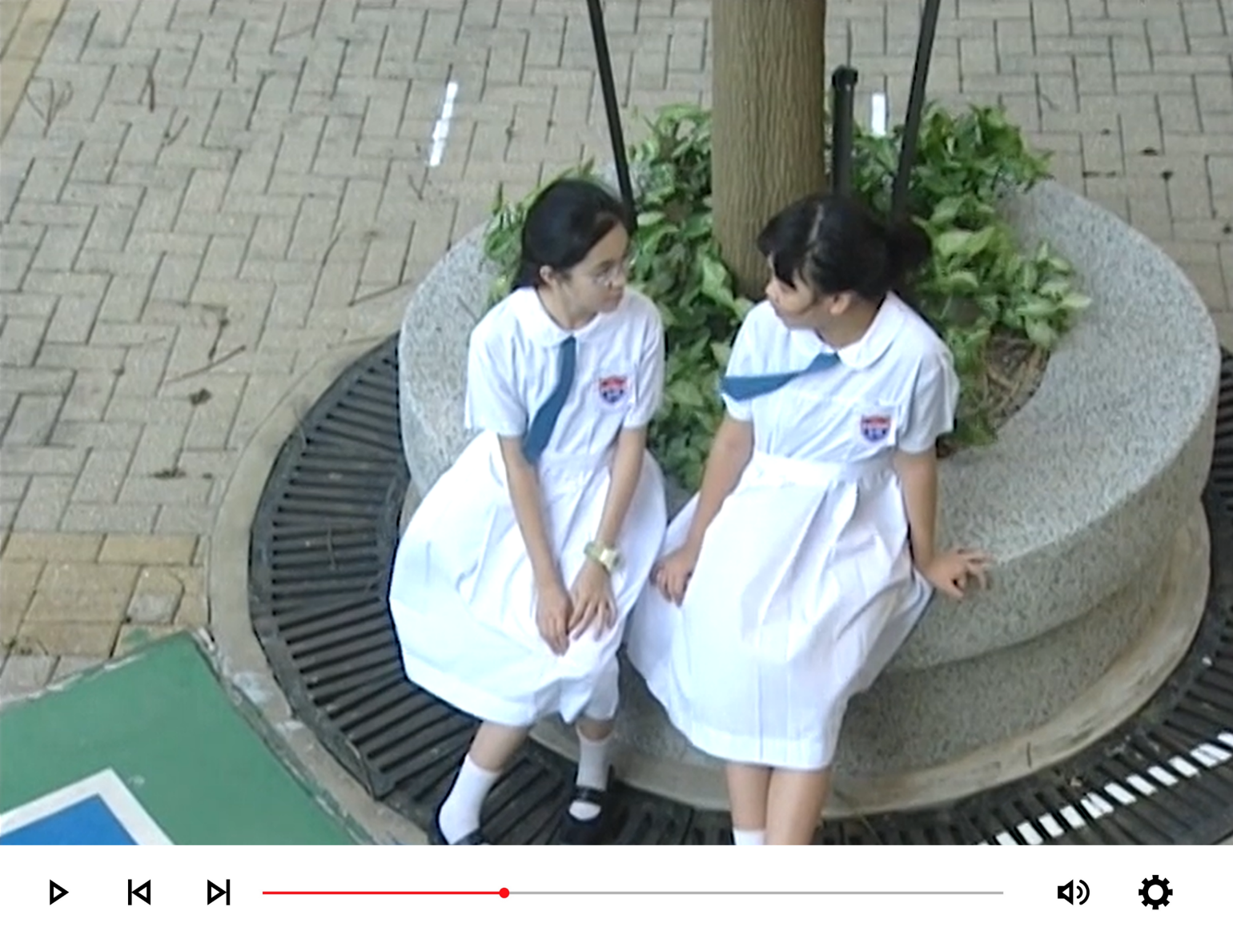
影片
影片来源：教育多媒体
Notes:
播放影片后，向学生提出思考问题（见后页）
资料来源：教育多媒体
影片名称：《关爱面对经济逆境的家人》 (00’58-04’44”)
网 址：https://emm.edcity.hk/media/%E9%97%9C%E6%84%9B%E9%9D%A2%E5%B0%8D%E7%B6%93%E6%BF%9F%E9%80%86%E5%A2%83%E7%9A%84%E5%AE%B6%E4%BA%BA/0_tv3oxi7b

Slide 6
问题讨论
诗诗妈妈面对发型屋生意欠佳，心情如何？
除了工作上的困难，诗诗妈妈还有哪些顾虑呢？如果你是诗诗，你会怎样做？
你认为当家人面对压力时，可以怎样给予家人支持？
Notes:
问题旨在透过诗诗妈妈面对的困难，引导学生思考当家中面对困境时，作为子女，应如何给予支持。
教师在讨论中应向学生指出，家庭中每位成员或各有苦恼。当自己遇到困难，会感到担心及彷惶，家人亦然。而且家长还要肩付照顾家庭的重责，子女应多关心家人承受的压力。学生可以在讨论中，分享给予家人关心、问候和支持的方法，例如：
留意家人生活细节的变化
节省不必要的花费及减少日常开支，避免增加家庭经济压力
简单的问候（今天上班辛苦吗？我给你倒杯水好吗？）
多抽时间陪伴家人，一起做运动或到户外舒展，舒缓压力
协助分担家庭的工作
真诚的感恩（感谢你给我煮早餐哦！）
透过生活事件，学生应能明白家人面对逆境或压力时，单凭一个人的力量并不容易面对及解决问题。每一个人都可以为家庭尽一分力，减轻他们的生活压力，令家人感到欣慰。

Slide 7
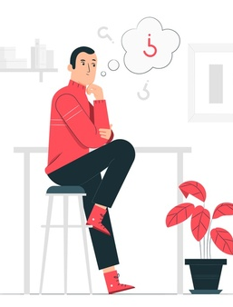
反思问题
你有没有留意家人的处境和需要？
你会为他们做些甚么吗？为甚么？
图片来源: http://www.freepik.com
Notes:
教师可按班上情况，请学生自由作答。
教师宜提醒学生，良好的亲子关系须双方的一起建立。作为女子，不应只要求父母疼爱自己。学生应明白父母为他们提供一个既安全又良好的成长环境，希望他们能多理解、多体谅父母的处境/心情，并在行动上表达对家庭的责任感，以及对父母的关心和感恩。

Slide 8




我的行动承诺
  作为家中一份子，我们应易地而处，了解家人的处境及留意他们的需要。
  试在日常生活中，以行动多向家人表达真诚的关怀，为他们分忧解难。
Notes:
关怀行动举隅：
早晨自己起床、并自己收拾床铺
主动温习，自己做好功课
帮忙做家务（如扫地、洗碗等）
主动致电父母报告行踪，免除他们的忧虑
多向父母表达想法、讲述学校生活经历
尊重父母的意愿，体谅他们的难处
多听父母的意见 /提醒
多肯定父母的付出，给予支持

Slide 9
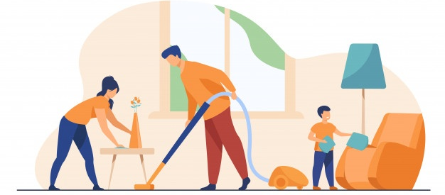
总结
作为家庭的一份子，我们应多体恤家人的难处，学习将心比己，多包容、体谅家人，共同分担家中的大小事务。
家人之间应互相关怀与尊重，建立和谐的家庭关系，以正面态度共同面对逆境／挑战。
图片来源: http://www.freepik.com

